Slide 1

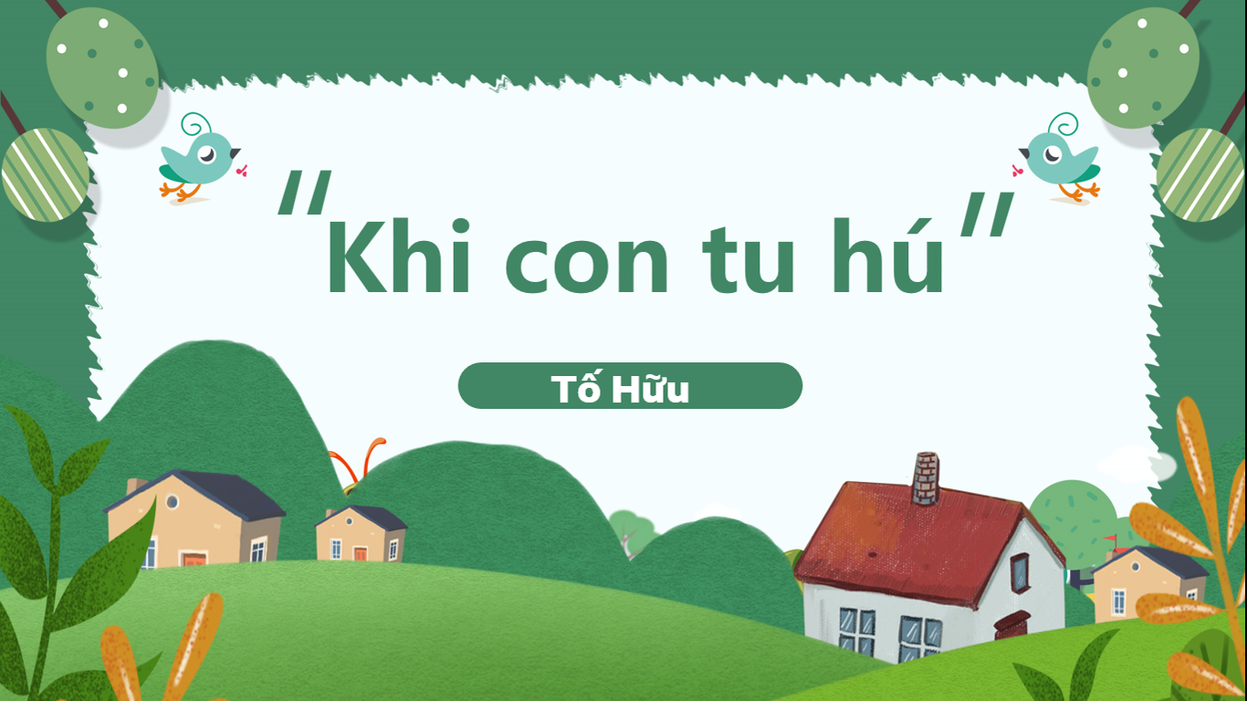
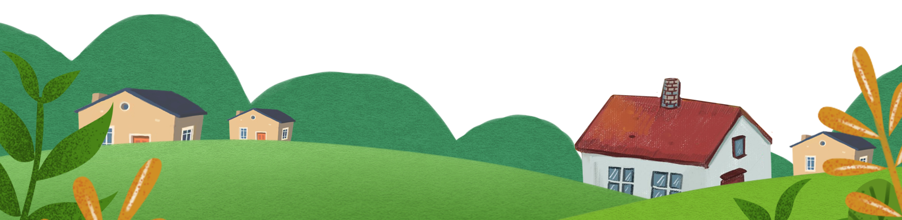


KÍNH CHÀO QUÝ THẦY CÔ GIÁO CÙNG CÁC EM HỌC SINH
Giáo viên:…..

Slide 2

KHỞI ĐỘNG

Slide 3



GÓC CHIA SẺ
Trò chơi Từ khóa bí ẩn. Trong bảng có từ khóa liên quan đến bài học, các em hãy đi tìm những từ khóa ấy.

Slide 4
1 | 2 | 3 | 4 | 5 | 6 | 7 | 8 | 9 | 10 | 11 | 12 | 13 | 14 | 15 | 16
2 | B | S | G | B | Đ | I | L | Ấ | Y | M | Ậ | T | Y | M | D
3 | U | Ầ | H | A | N | H | T | I | N | H | X | A | N | H | V
4 | S | U | U | O | L | B | H | P | H | S | U | H | B | H | N
5 | D | Đ | Ề | T | À | I | L | S | M | D | N | M | J | L | M
6 | N | O | I | E | R | S | A | C | T | N | O | H | S | A | I
7 | H | T | U | M | U | Ờ | N | D | H | H | X | V | Q | L | O
8 | K | B | Ầ | Y | C | H | I | M | C | H | Ì | A | V | Ô | I
9 | O | I | M | I | C | U | H | T | N | O | I | L | U | H | T
10 | P | U | W | T | S | O | W | I | U | P | U | I | O | W | E
11 | Q | T | Q | R | H | Z | F | T | T | Ổ | T | K | Z | F | F
12 | W | T | H | U | Y | Ế | T | M | C | H | I | T | I | Ế | T
13 | S | A | P | O | Ư | W | S | V | N | S | A | T | W | S | X
14 | A | X | V | N | Q | T | I | K | P | A | X | P | H | I | B
15 | T | Í | N | H | C | Á | C | H | V | G | V | V | F | Ơ | I
1 | 2 | 3 | 4 | 5 | 6 | 7 | 8 | 9 | 10 | 11 | 12 | 13 | 14 | 15 | 16
2 | B | S | G | B | Đ | I | L | Ấ | Y | M | Ậ | T | Y | M | D
3 | U | Ầ | H | A | N | H | T | I | N | H | X | A | N | H | V
4 | S | U | U | O | L | B | H | P | H | S | U | H | B | H | N
5 | D | Đ | Ề | T | À | I | L | S | M | D | N | M | J | L | M
6 | N | O | I | E | R | S | A | C | T | N | O | H | S | A | I
7 | H | T | U | M | U | Ờ | N | D | H | H | X | V | Q | L | O
8 | K | B | Ầ | Y | C | H | I | M | C | H | Ì | A | V | Ô | I
9 | O | I | M | I | C | U | H | T | N | O | I | L | U | H | T
10 | P | U | W | T | S | O | W | I | U | P | U | I | O | W | E
11 | Q | T | Q | R | H | Z | F | T | T | Ổ | T | K | Z | F | F
12 | W | T | H | U | Y | Ế | T | M | C | H | I | T | I | Ế | T
13 | S | A | P | O | Ư | W | S | V | N | S | A | T | W | S | X
14 | A | X | V | N | Q | T | I | K | P | A | X | P | H | I | B
15 | T | Í | N | H | C | Á | C | H | V | G | V | V | F | Ơ | I

Slide 5
Tiết: 12
CỦNG CỐ, MỞ RỘNG
Giáo viên:…………

Slide 6

HÌNH THÀNH KIẾN THỨC

Slide 7
I. Giới thiệu bài học

Slide 8
Câu 1
Hãy kẻ bảng vào vở theo mẫu sau và điền nội dung phù hợp

Slide 9
Câu 1. Hãy kẻ bảng vào vở theo mẫu sau và điền nội dung phù hợp
STT | Văn bản | Đề tài | Ấn tượng chung về văn bản
1 | Bầy chim chìa vôi
2 | Đi lấy mật
3 | Ngàn sao làm việc

Slide 10
STT | Văn bản | Đề tài | Ấn tượng chung về văn bản
1 | Bầy chim chìa vôi | Tuổi thơ à thiên nhiên/ Hai đứa trẻ và bầy chim chìa vôi | Văn bản mang tính chất nhân văn.
2 | Đi lấy mật | Tuổi thơ và thiên nhiên/ Đi lấy mật trong rừng U Minh | Văn bản giàu chất thơ, thể hiện được hiểu biết của tác giả về đất và người phương Nam cũng như hiểu biết về thế giới tự nhiên.

Slide 11
STT | Văn bản | Đề tài | Ấn tượng chung về văn bản
3 | Ngàn sao làm việc | Tuổi thơ và thiên nhiên/ Vẻ đẹp của bầu trời đêm qua con mắt trẻ thơ | Thể thơ năm chữ, ngắt nhịp 3/2 hoặc 2/3 tạo cảm giác nhịp nhàng, uyển chuyển, đủng đỉnh như trạng thái của nhân vật trữ tình trong bài thơ. Bài thơ được viết với điểm nhìn của một đứa trẻ khi nghĩ đến bầu trời đầy sao.

Slide 12
Câu 2. Chủ đề chung của ba văn bản đọc là Bầu trời tuổi thơ. Em thích chi tiết hoặc nhân vật nào trong ba văn bản đó? Hãy cho biết trải nghiệm nào của bản thân giúp em hiểu thêm về chi tiết hoặc nhân vật.

Slide 13
Câu 2
Chủ đề chung của cả ba văn bản là đều viết về và hướng tới những đứa trẻ - mầm xanh tương lai của đất nước

Slide 14
Trong tất cả các nhân vật qua các tác phẩm của chủ đề Bầu trời tuổi thơ thì em có ấn tượng nhất với cậu bé Mon. Sở dĩ em có ấn tượng nhất với cậu bé là bởi vì tấm lòng yêu thiên nhiên, yêu động vật của cậu bé. Hơn nữa, trải nghiệm một lần cứu tổ chim cũng đã khiến em hiểu được hơn tâm trạng và tình cảm của cậu bé Mon dành cho những chú chim chìa vôi. Đó là vào một lần nghe trái cây ngọt dần mà em đã bước ra vườn. Đi qua cây nhãn em đột nhiên thấy một tổ trứng chim đang sắp rơi xuống đất. “Nếu rơi thì chúng sẽ vỡ mất”, “Nhưng cao thế này mình trèo lên sao được đây?” hàng loạt những câu hỏi cứ thế xuất hiện trong suy nghĩ của em. Em đã phải đấu tranh tâm hồn mãi mới dám trèo lên cây cao để chỉnh lại chiếc tổ chim cho ngay ngắn. Chẳng phải việc gì quá to tát nhưng em cảm thấy rất vui và hạnh phúc

Slide 15
Câu 3. Hãy chọn một tác phẩm truyện mà em yêu thích và thực hiện các yêu cầu sau:
a. Xác định đề tài của truyện
b. Kể tên các nhân vật và nêu đặc điểm tính cách của nhân vật chính
c. Liệt kê các sự việc tiêu biểu của cốt truyện. Dựa vào các sự việc đó để tóm tắt nội dung cốt truyện

Slide 16
Tóm tắt
Kiều Phương là cô gái hay lục lọi đồ và thường bôi bẩn lên mặt. Cô bé có sở thích vẽ tranh nên thường bí mật pha chế màu và vẽ. Khi mọi người phát hiện ra Kiều Phương có tài năng hội họa thì người anh lúc này tỏ ra ghen tị và xa lánh em. Kiều Phương đạt giải nhất tại trại thi vẽ tranh quốc tế với bức vẽ “Anh trai tôi”, lúc này người anh trai mới nhận ra tấm lòng nhân hậu của em và hối lỗi về bản thân mình.

Slide 17
Câu 3
a. Đề tài của truyện: tình cảm gia đình

Slide 18
c. Các sự việc tiêu biểu của cốt truyện
+ Kiều Phương là một cô bé hay lục lọi đồ và thường bôi bẩn lên mặt, cô bé có sở thích vẽ tranh
+ Khi mọi người phát hiện ra tài năng hội họa của Kiều Phương, người anh tỏ ra ghen tị và xa lánh
+ Kiều Phương đạt giải nhất cuộc thi vẽ tranh quốc tế với bức vẽ “Anh trai tôi”, người anh nhận ra lòng nhân hậu của em gái và hối lỗi về bản thân mình.

Slide 19
b.
- Các nhân vật trong truyện: nhân vật “tôi” - người anh, Kiều Phương - người em, bố mẹ của hai anh em, bé Quỳnh, chú Tiến Lê. tình cảm ruột thịt.
- Nhân vật chính của truyện là nhân vật “tôi” - người anh. Đây là nhân vật có đặc điểm tính cách vô cùng đặc biệt. Ban đầu, tác giả thể hiện nhân vật người anh là người hay mắng mỏ em gái khi em nghịch ngợm và đố kị khi cô bé có tài năng hội họa được mọi người khen ngợi. Sau đó, tính cách của nhân vật này được bộc lộ là một người anh yêu thương em khi vỡ òa hạnh phúc, ăn năn hối lỗi trước tình cảm ruột thịt.

Slide 20
LUYỆN TẬP

Slide 21
LUYỆN TẬP
Trò chơi: Món quà tuổi thơ

Slide 22
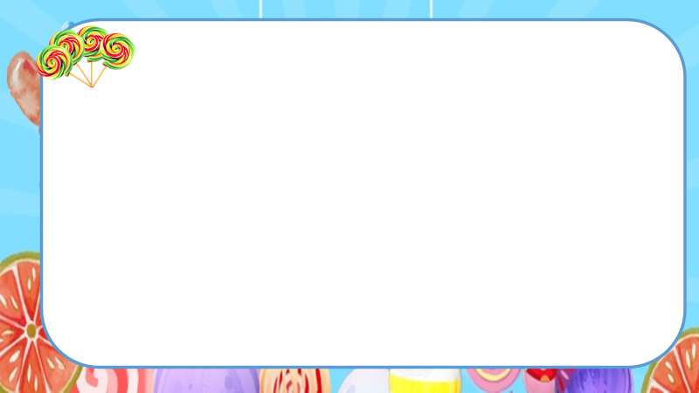










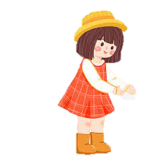
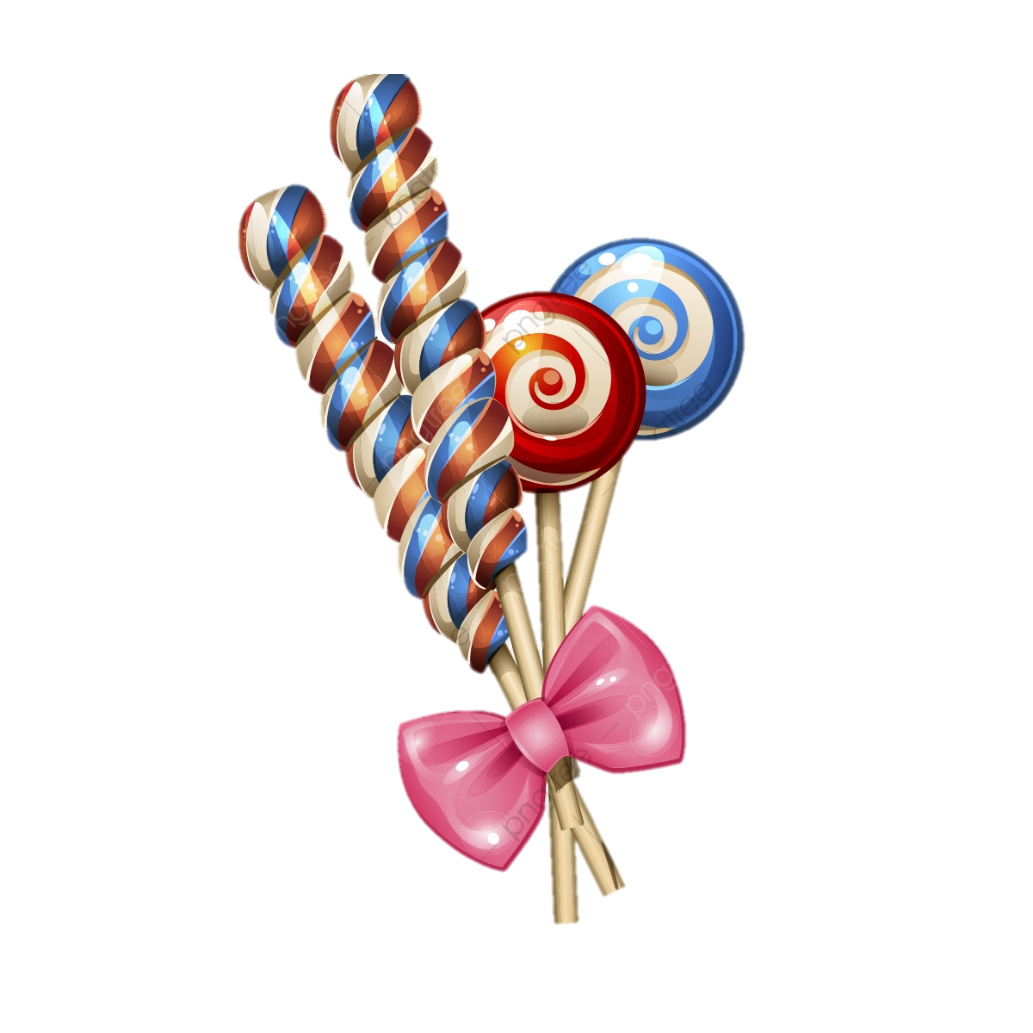
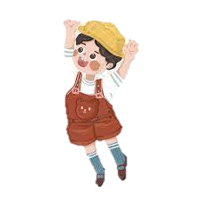




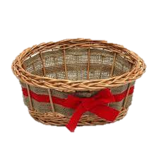


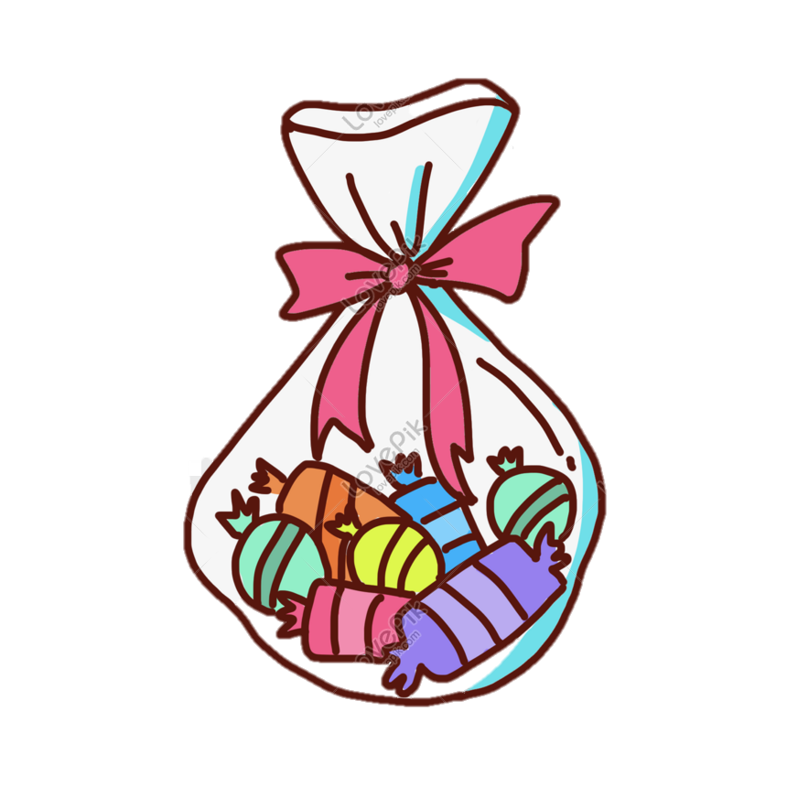
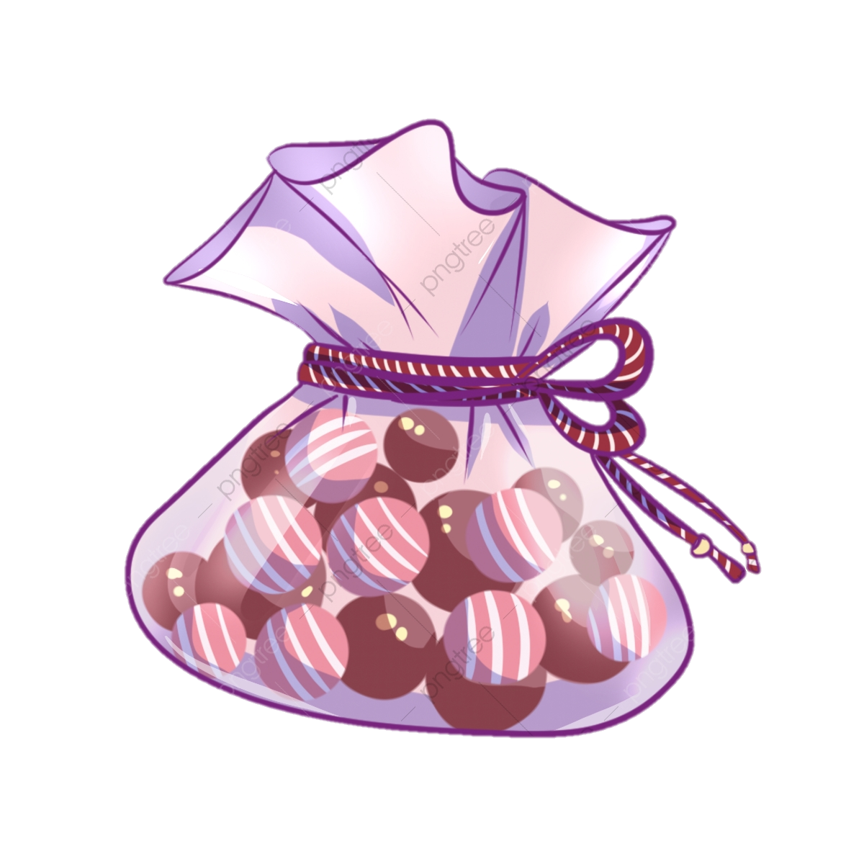
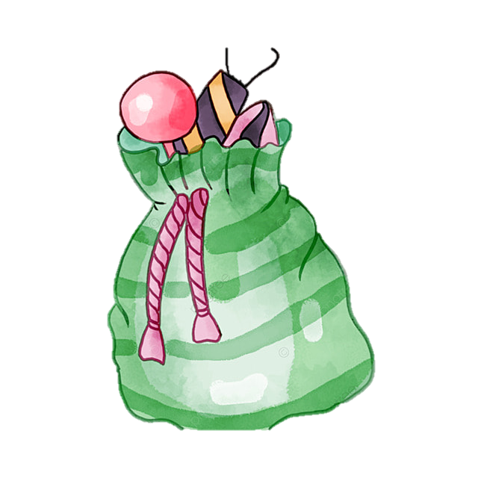

QUÀ TUỔI THƠ
6
7
1
8
2
9
3
10
4
5

Slide 23




Câu 1. Chủ đề của bài học là gì?
Bầu trời tuổi thơ

Slide 24
Câu 2. Văn bản “Đi lấy mật” của tác giả nào?
Đoàn Giỏi

Slide 25
Câu 3. Nhân vật Mên và Mon gợi cho em nhớ đến văn bản nào?
Bầy chim chìa vôi

Slide 26
Câu 4. Câu thường được mở rộng thành phần chính bằng cụm danh từ, cụm động từ và…
Cụm tính từ

Slide 27
Câu 5. Trong văn bản Ngàn sao làm việc, hình ảnh trâu tôi bước đủng đỉnh được so với hình ảnh nào?
Như bước giữa ngàn sao

Slide 28
Câu 6. Nhân vật Ya-sư-a-ki-chan trong đoạn trích Ngôi nhà trên cây mắc phải chứng bệnh gì?
Bị bại liệt

Slide 29
Câu 7. Tác giả so sánh các ngôi sao với điều gì?
Dụng cụ lao động của nhà nông

Slide 30
Câu 8. Trong khi nói, yếu tố hỗ trợ như tranh ảnh, bảng biểu, sơ đồ gọi chung là gì?
Phương tiện phi ngôn ngữ

Slide 31
Câu 9. Tính cách nhân vật được thể hiện qua yếu tố nào?
Cử chỉ/lời nói/ hành động

Slide 32
Câu 10. Thể loại của văn bản “Ngàn sao làm việc” là
Thể thơ 5 chữ

Slide 33
VẬN DỤNG

Slide 34
Vận dụng
Viết đoạn văn chia sẻ về một kỉ niệm thuở ấu thơ của em. Trong đó có sử dụng câu mở rộng thành phần chính bằng cụm từ hoặc mở rộng trạng ngữ bằng cụm từ

Slide 35

Hướng dẫn tự học
* Bài cũ: học bài và làm bài tập.
* Bài mới: Soạn bài “Ngôi nhà trên cây”
- Đọc bài.
- Hoàn thành phiếu học tập

Slide 36
HẸN GẶP LẠI!
Giáo viên:…..

